Slide 1
7월 1주차(몸타)

Slide 2
오늘의 노래
고기잡이
윤극영 작사 / 작곡
고기를 잡으러 바다로 갈까나
고기를 잡으러 강으로 갈까나
이 병에 가득히 넣어가지고요
라라라라 라라라라 온다야
솨솨솨 쉬쉬쉬 고기를 몰아서
어여쁜 이 병에 가득히 차면은
선생님한테로 가지고 온다야
라라라라 라라라라 안녕

Slide 3
수 업 내 용
1. 고기잡이의 추억(기억력, 언어력)
2. 고기잡이 노래에 맞춰 리듬 치기(집중력)
3. 몸타 동작 익히고 노래 불러보기(실행기능력)
4. 나는 누구일까요?(학습지, 문제풀기)

Slide 4
도 입
ⅰ.
고기잡이의 추억
ⅱ.
낚시 방법

Slide 5
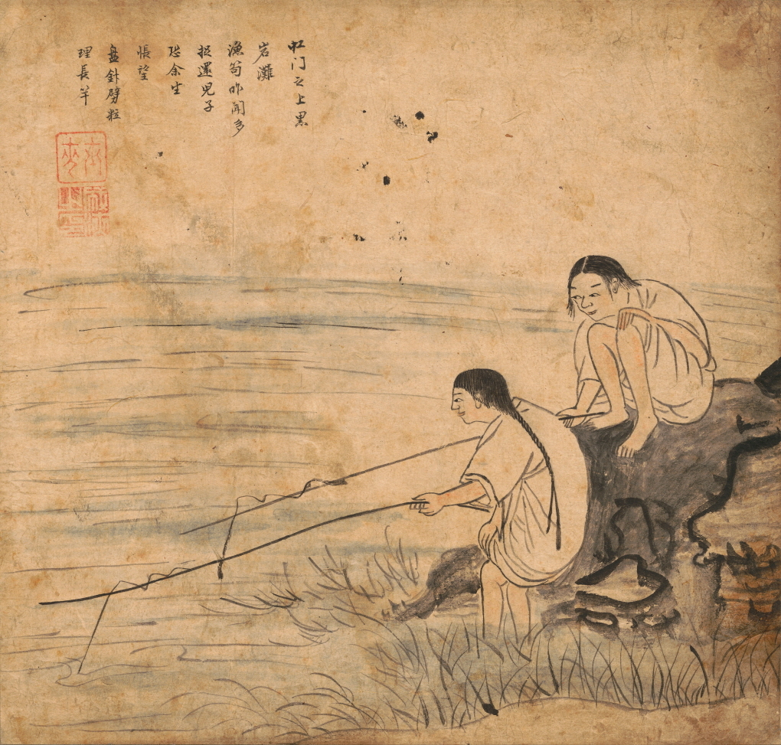
ⅰ.
고기잡이의 추억
풍속화로 본 우리의 여름
성협 풍속화 中 <동자조어도(童子釣魚圖)>

Slide 6
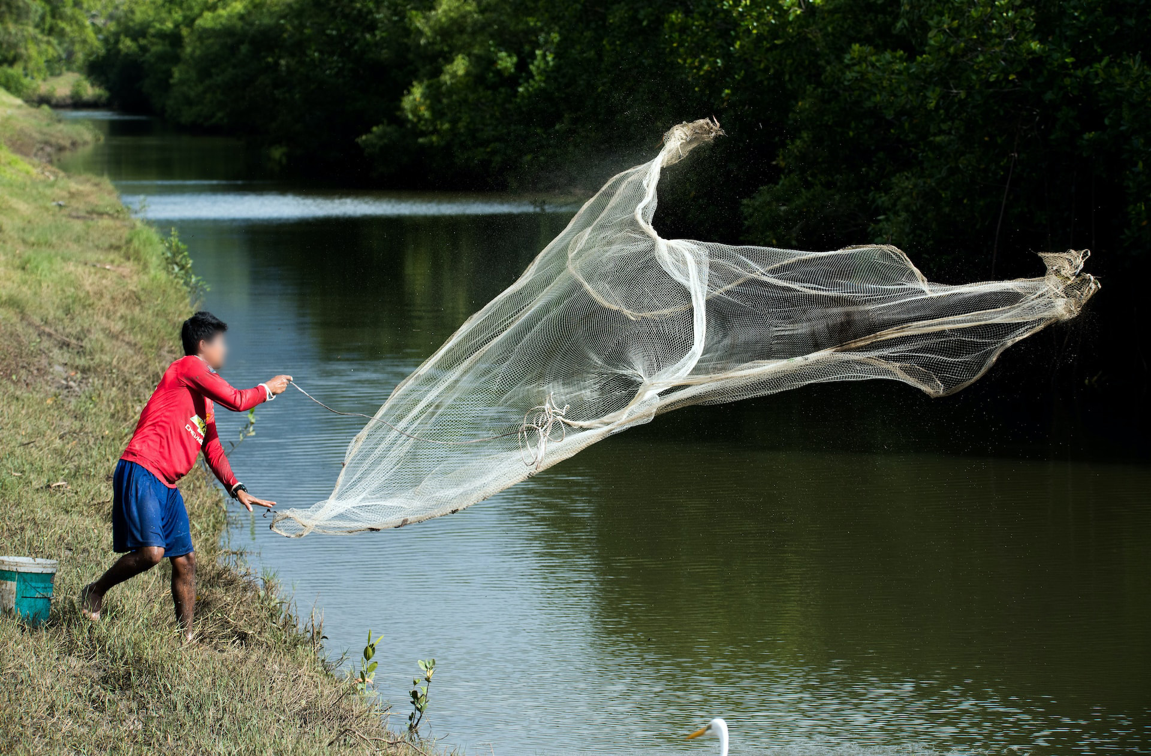
ⅱ
낚시 방법
투망

Slide 7
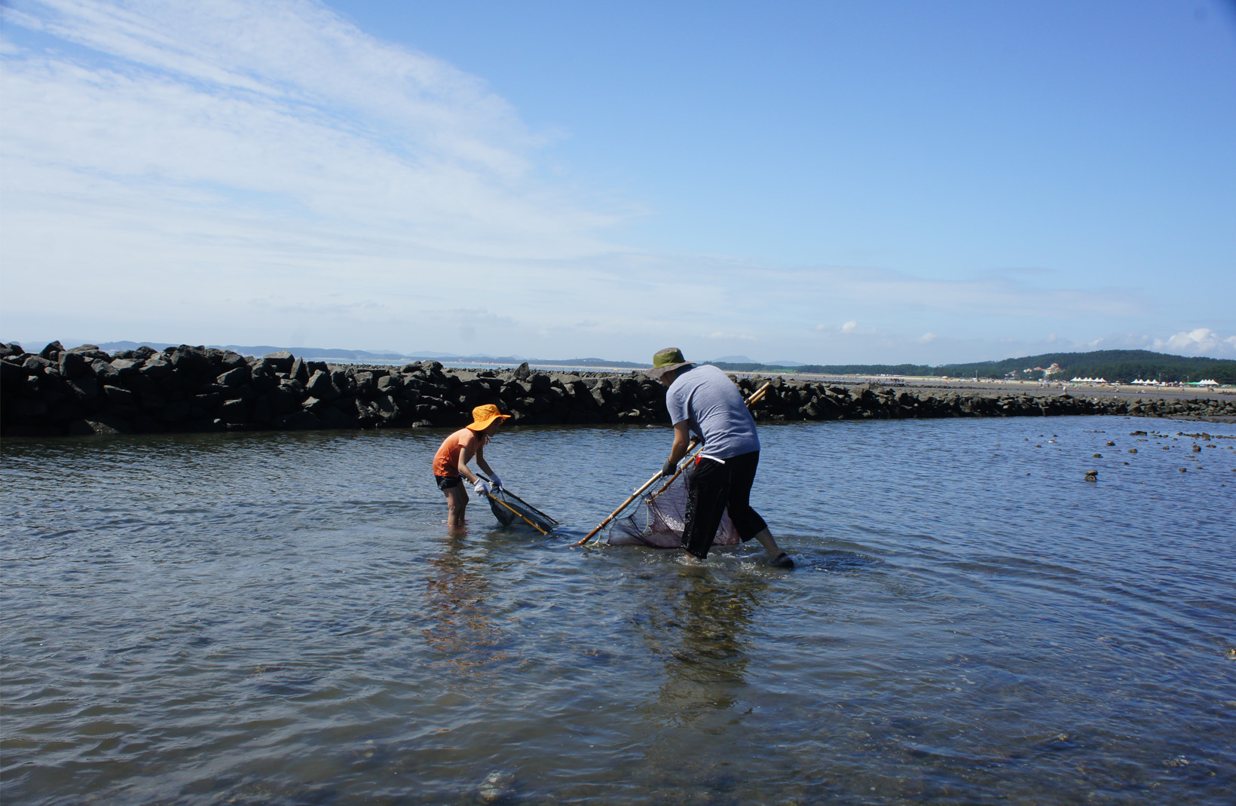
ⅱ
낚시 방법
족대

Slide 8
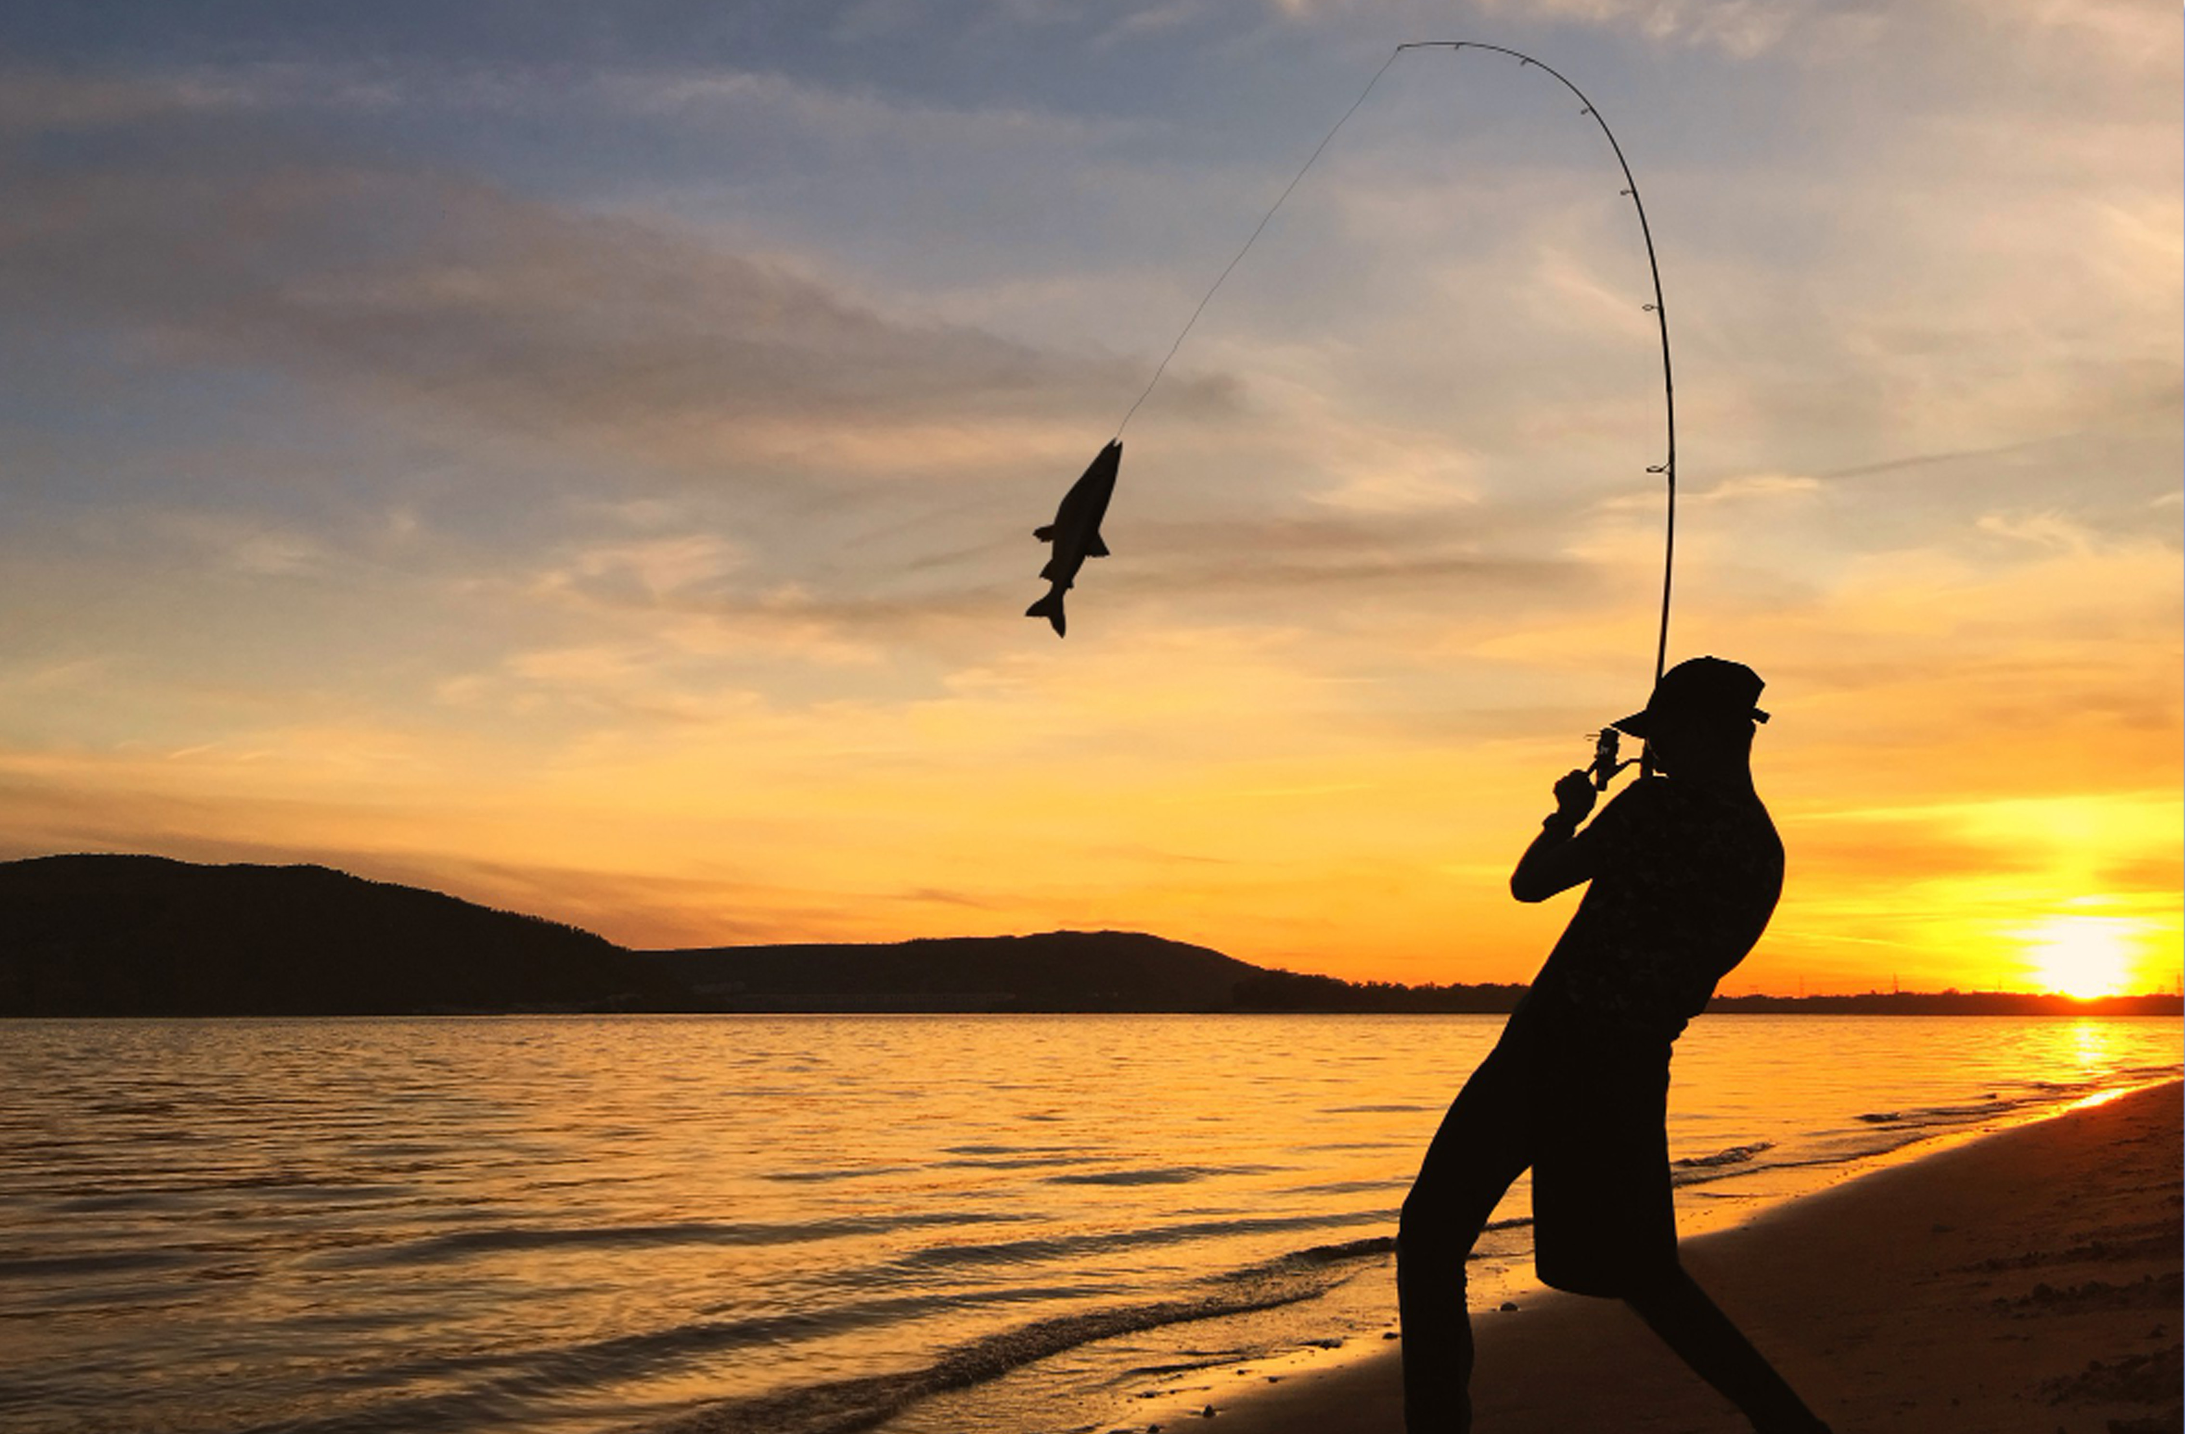
ⅱ
낚시 방법
낚시

Slide 9
전 개
ⅰ.
리듬 읽기와 치기
ⅱ.
몸타 동작 익히기

Slide 10
ⅰ.
리듬 읽기와 치기
♪ ♪ ♩
치 치 요

Slide 11
ⅰ.
리듬 읽기와 치기
1.
고기잡이
고 기 를
치 치 요(왼)
/
/
잡 으 러
치 치 요(오)
/
/
바 다 로
치 치 요(왼)
/
/
갈 까 나
치 치 요(오)
고 기 를
치 치 요(왼)
/
/
잡 으 러
치 치 요(오)
/
/
강 으 로
치 치 요(왼)
/
/
갈 까 나
치 치 요(오)
이 병 에
치 치 요(왼)
/
/
가 득 히
치 치 요(오)
/
/
넣 어 가 지
치 치 요(왼)
/
/
고 요
치 치 요(오)
라 라 라 라
치 치 요(왼)
/
/
라 라 라 라
치 치 요(오)
/
/
온 다
치 치 요(왼)
/
/
야
치 치 요(오)

Slide 12
ⅰ.
리듬 읽기와 치기
2.
고기잡이
솨 솨 솨
♪ ♪ ♩(왼)
/
/
쉬 쉬 쉬
♪ ♪ ♩(오)
/
/
고 기 를
♪ ♪ ♩(왼)
/
/
몰 아 서
♪ ♪ ♩(오)
어 여 쁜
♪ ♪ ♩(왼)
/
/
이 병 에
♪ ♪ ♩(오)
/
/
가 득 히
♪ ♪ ♩(왼)
/
/
차 면 은
♪ ♪ ♩(오)
선 생 님
♪ ♪ ♩(왼)
/
/
한 테 로
♪ ♪ ♩(오)
/
/
가 지 고
♪ ♪ ♩(왼)
/
/
온 다 야
♪ ♪ ♩(오)
라 라 라 라
♪ ♪ ♩(왼)
/
/
라 라 라 라
♪ ♪ ♩(오)
/
/
안
♪ ♪ ♩(왼)
/
/
녕
♪ ♪ ♩(오)

Slide 13
ⅰ.
리듬 읽기와 치기
1.
고 기 를
치 치 요(왼)
/
/
잡 으 러
치 치 요(오)
/
/
바 다 로
치 치 요(왼)
/
/
갈 까 나
치 치 요(오)
고 기 를
치 치 요(왼)
/
/
잡 으 러
치 치 요(오)
/
/
강 으 로
치 치 요(왼)
/
/
갈 까 나
치 치 요(오)
이 병 에
치 치 요(왼)
/
/
가 득 히
치 치 요(오)
/
/
넣 어 가 지
치 치 요(왼)
/
/
고 요
치 치 요(오)
라 라 라 라
치 치 요(왼)
/
/
라 라 라 라
치 치 요(오)
/
/
온 다
치 치 요(왼)
/
/
야
치 치 요(오)
2.
솨 솨 솨
♪ ♪ ♩ (왼)
/
/
쉬 쉬 쉬
♪ ♪ ♩ (오)
/
/
고 기 를
♪ ♪ ♩ (왼)
/
/
몰 아 서
♪ ♪ ♩ (오)
어 여 쁜
♪ ♪ ♩ (왼)
/
/
이 병 에
♪ ♪ ♩ (오)
/
/
가 득 히
♪ ♪ ♩ (왼)
/
/
차 면 은
♪ ♪ ♩ (오)
선 생 님
♪ ♪ ♩ (왼)
/
/
한 테 로
♪ ♪ ♩ (오)
/
/
가 지 고
♪ ♪ ♩ (왼)
/
/
온 다 야
♪ ♪ ♩ (오)
라 라 라 라
♪ ♪ ♩ (왼)
/
/
라 라 라 라
♪ ♪ ♩ (오)
/
/
안
♪ ♪ ♩ (왼)
/
/
녕
♪ ♪ ♩ (오)

Slide 14
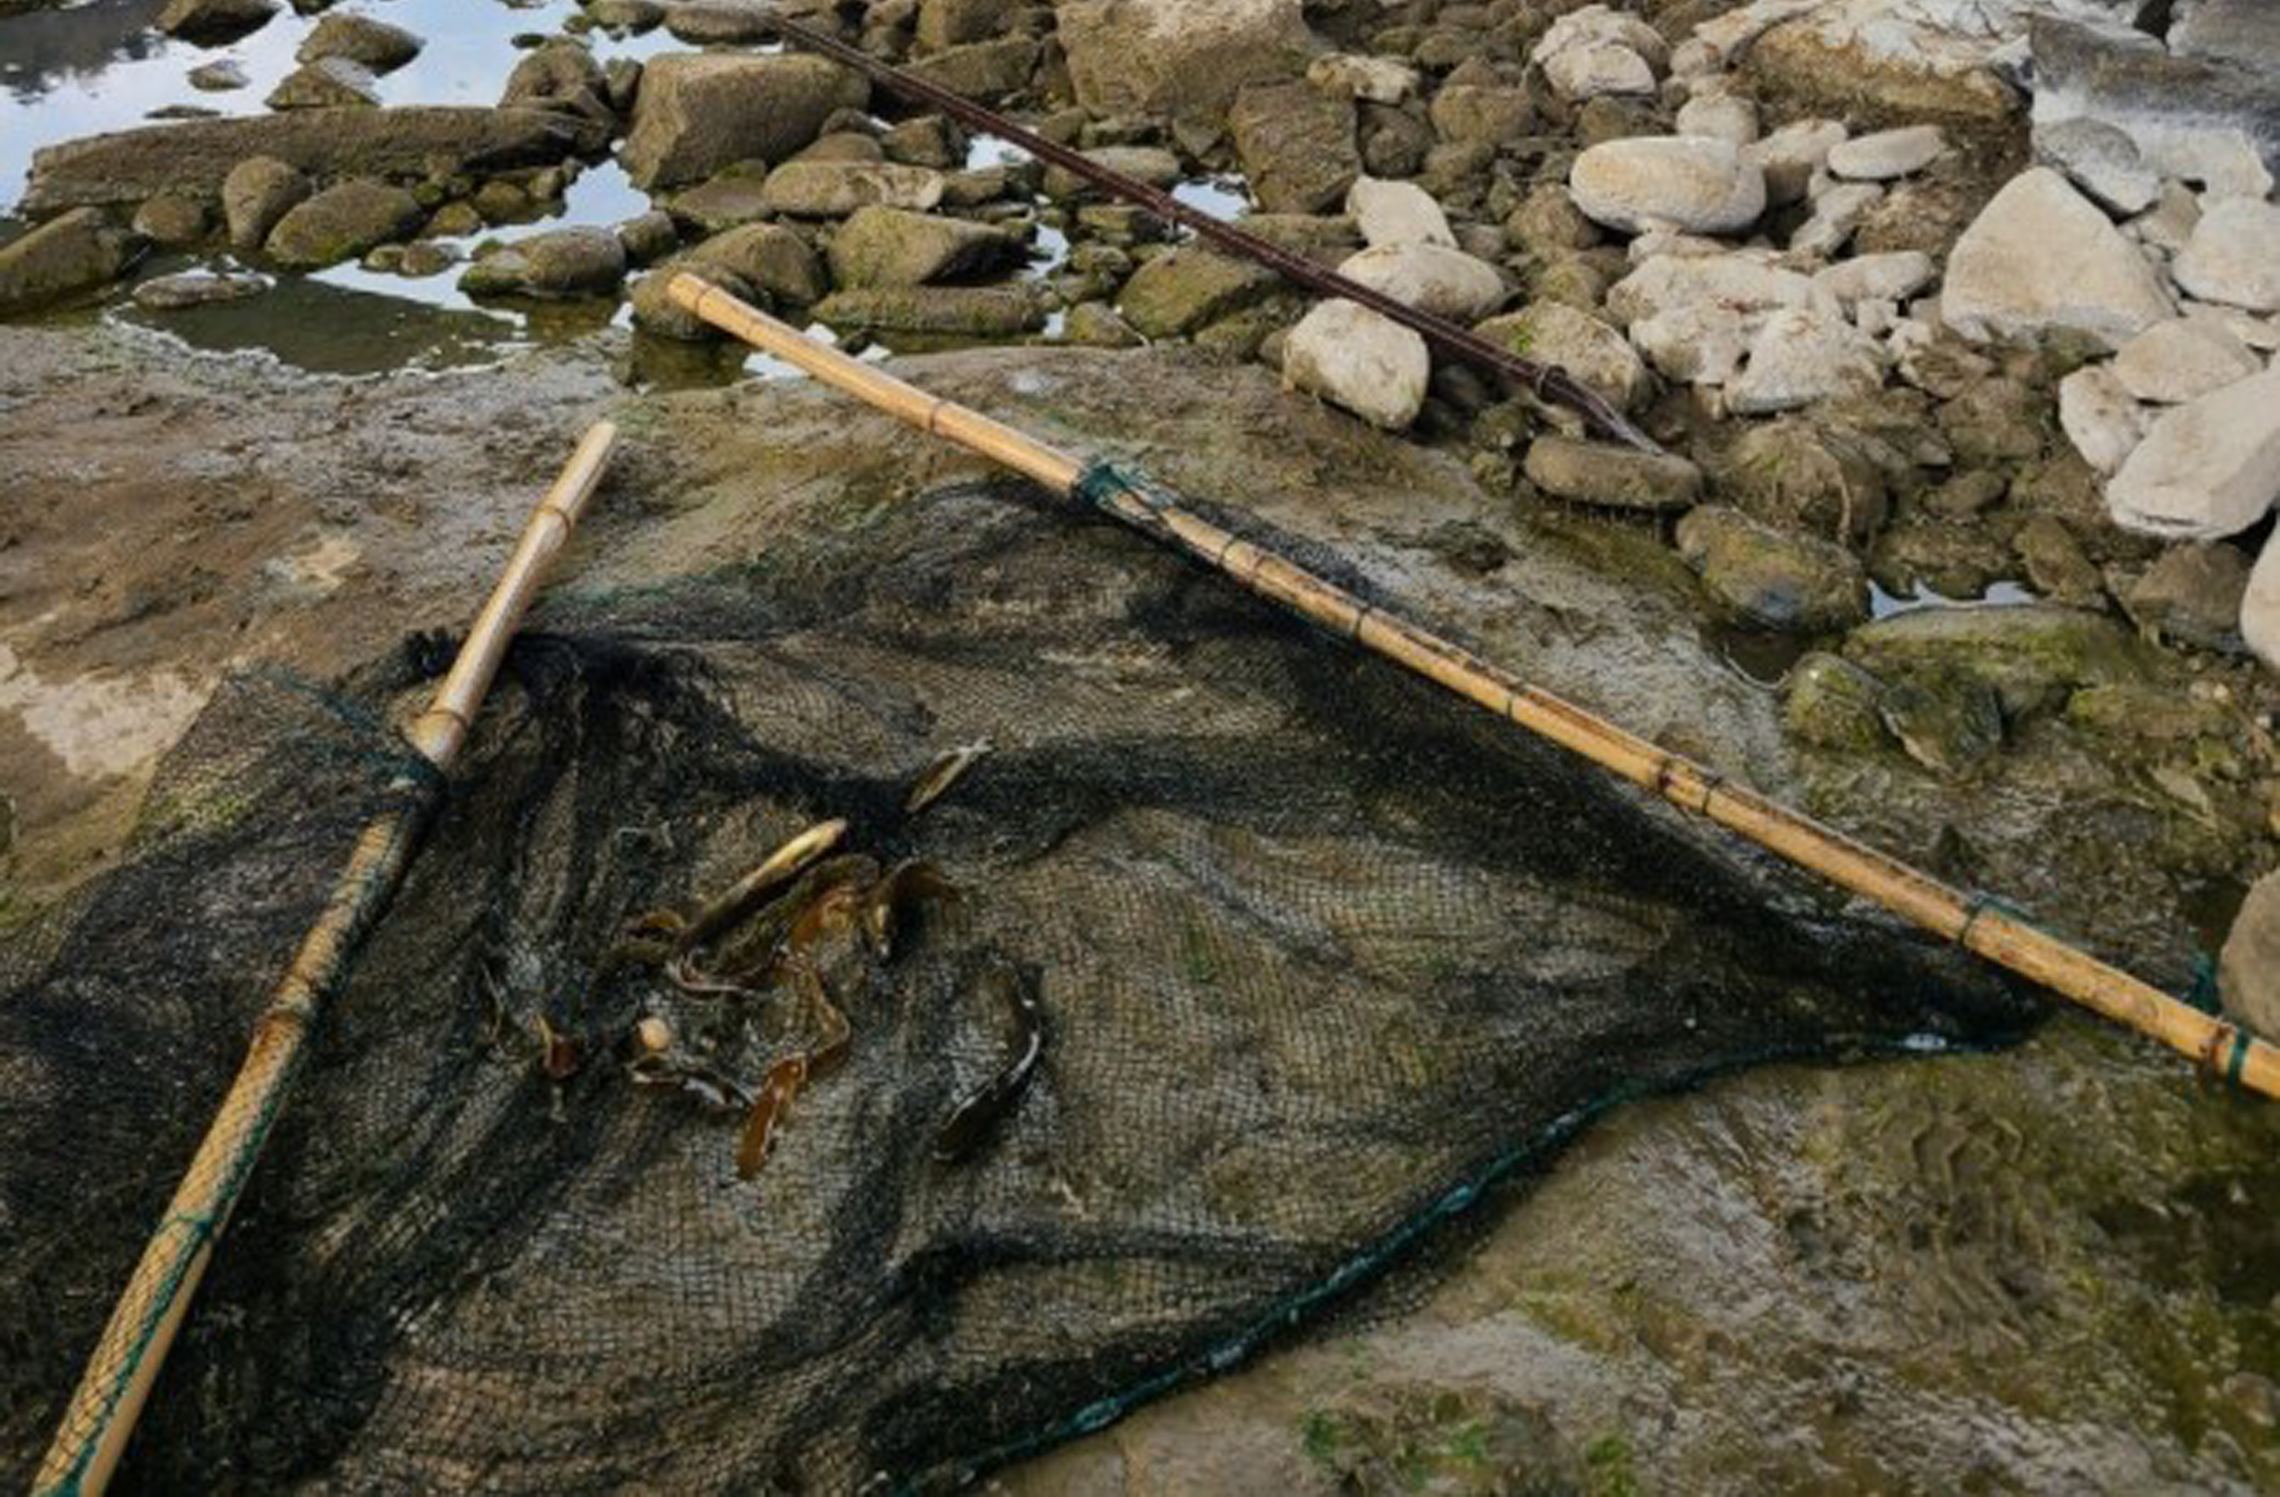
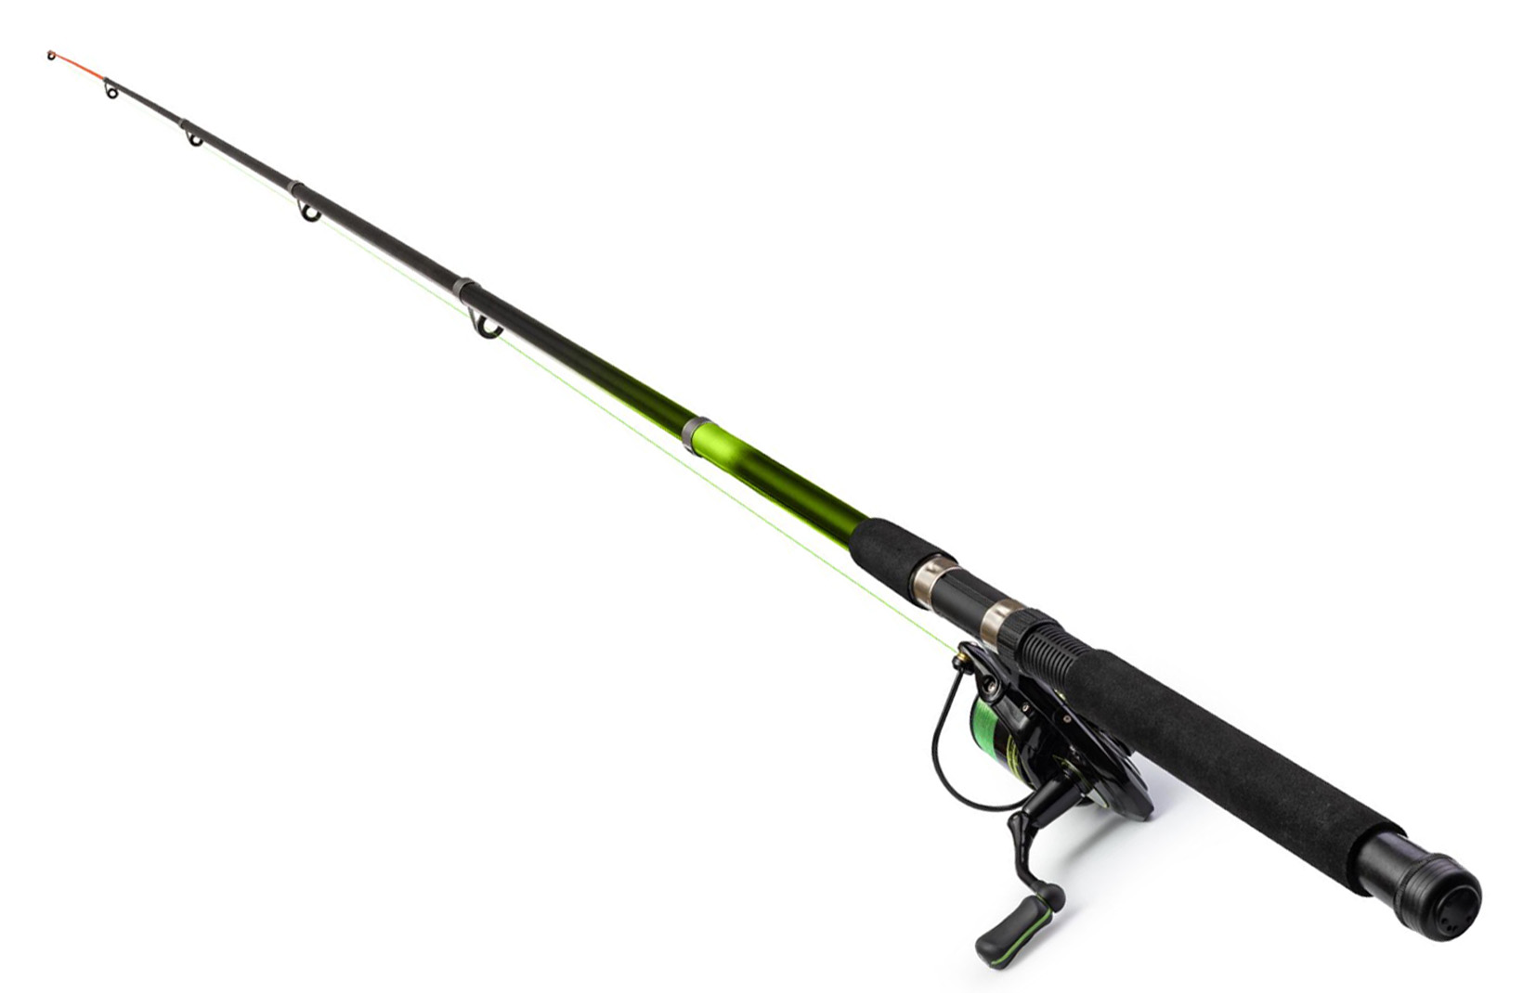
ⅱ
몸타 동작 익히기
어깨를 2번 두드리고
팔 뻗기
투망 - 던지기
왼쪽 몰고 잡고(박수)
오른쪽 몰고 잡고(박수)
족대 - 고기몰이
가슴 두드리고 박수
낚싯대 - 돌돌감기

Slide 15
ⅱ
몸타 동작 익히기
고기잡이
1.
고 기 를 잡 으 러 바 다 로 갈 까 나
고 기 를 잡 으 러 강 으 로 갈 까 나
이 병 에 가 득 히 넣 어 가 지 고 요
라 라 라 라 라 라 라 라 온 다 야
솨 솨 솨 쉬 쉬 쉬 고 기 를 몰 아 서
어 여 쁜 이 병 에 가 득 히 차 면 은
선 생 님 한 테 로 가 지 고 온 다 야
라 라 라 라 라 라 라 라 안 녕
2.

Slide 16
여기서 잠깐!!!
그물 끝의 줄을 잡고 그물 벼리를 말아 쥐고
일부는 어깨에 걸치고 허리를 틀어 그물을 펼쳐 던져
고기를 잡는 방법은?
투 망

Slide 17
마 무 리
ⅰ.
학습지
ⅱ.
몸타 동작 익히기와 적용

Slide 18
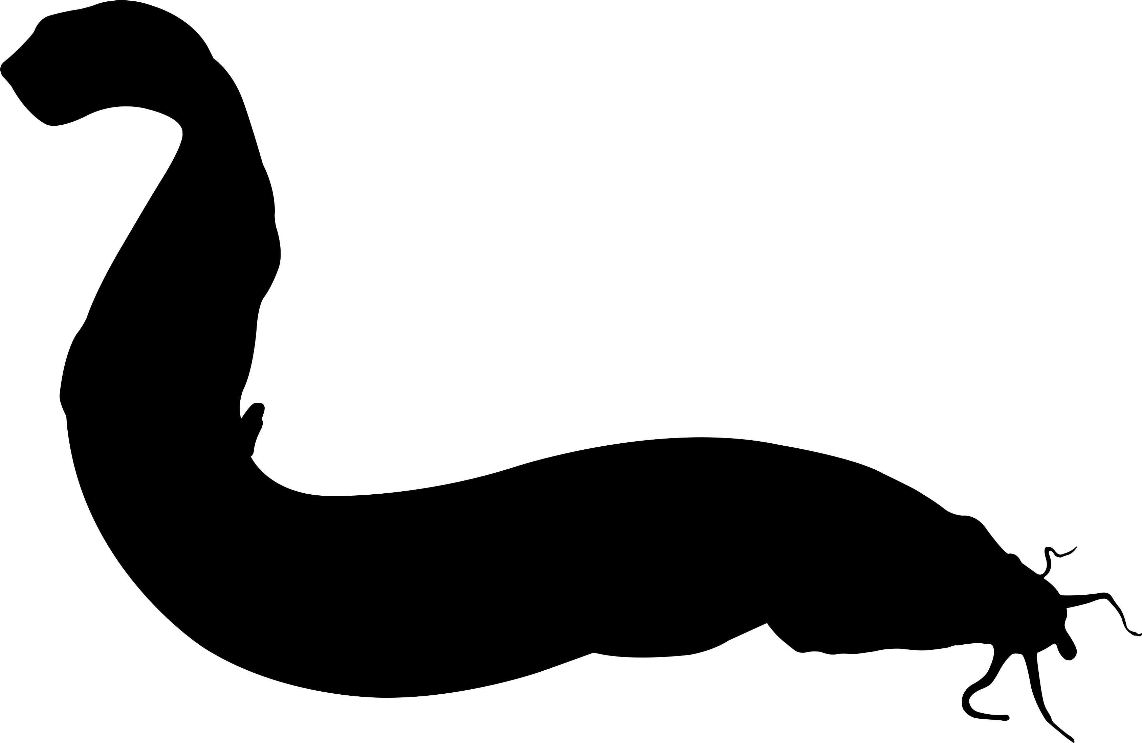
ⅰ.
학습지
누가 누가 살까요?

Slide 19
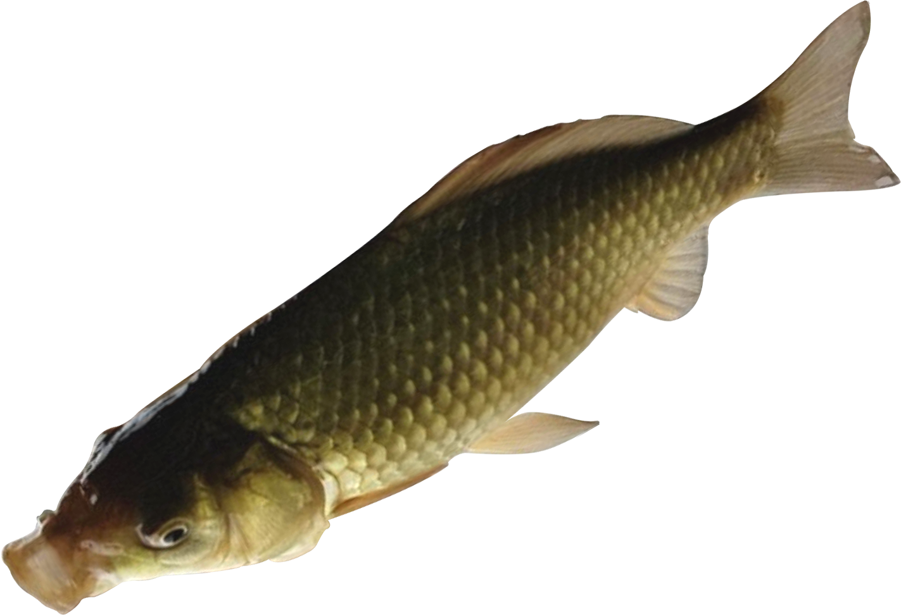
ⅰ.
학습지
붕어
낚시터에 흔하며,
특히 민물 낚시를 하러 가면
거의 빠지지 않고 낚여 올라오며
전국의 모든 저수지에서
쉽게 잡을 수 있다.
금방 잘 잊어버리는 사람을 비유해
붕어 대가리라고 놀리기도 함.

Slide 20
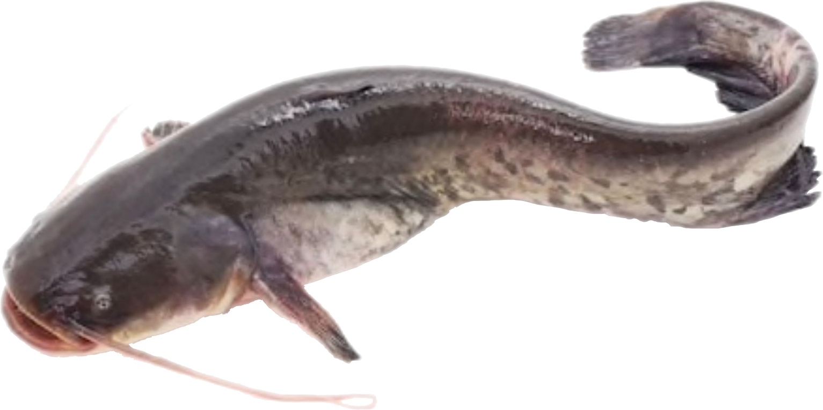
ⅰ.
학습지
메기
큰 입으로 물고기든 개구리든
움직이는 것은 삼킬 수 있는 한
닥치는 대로 먹어 삼킨다.
수염은 메기에게 굉장히 중요한 기관.
수염의 민감도가 보통이 아니어서
진흙바닥의 모든 진동을
느낄 정도라고 한다.
지진 감지능력이 뛰어나 이상 징후가
일어나면 물 밖으로 뛰어오른다.
일본에서는
'지진을 예측하는 고기'로 불린다.
수염 달린 물고기

Slide 21
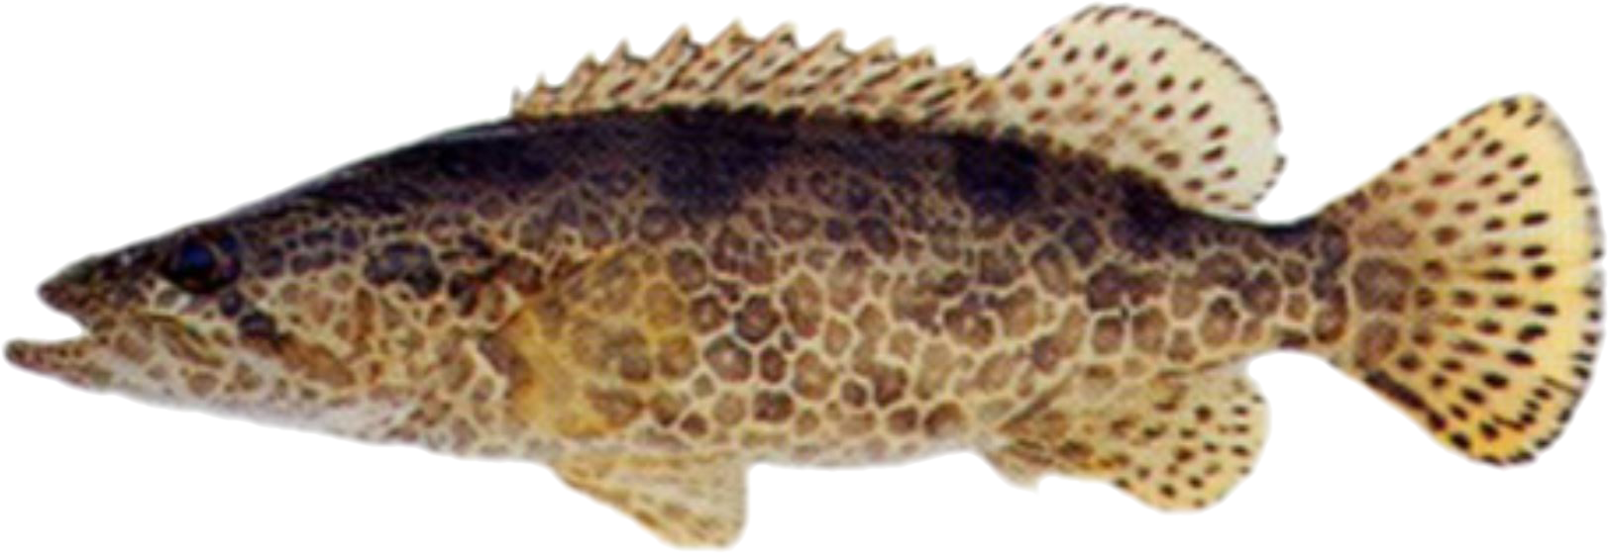
ⅰ.
학습지
쏘가리
'쏘가리'라는 어명은
'쏘는 물고기'라는 뜻에서 유래
야행성이라서 낮에는 돌 밑에 숨어
가만히 있지만 밤에는
은신처 밖으로 나와
적극적으로 사냥
살 맛이 돼지고기처럼 좋다고
수돈(水豚)이라 불리기도 하고,
맛잉어라는 별칭도 있다.
중국 황제에게 진상

Slide 22
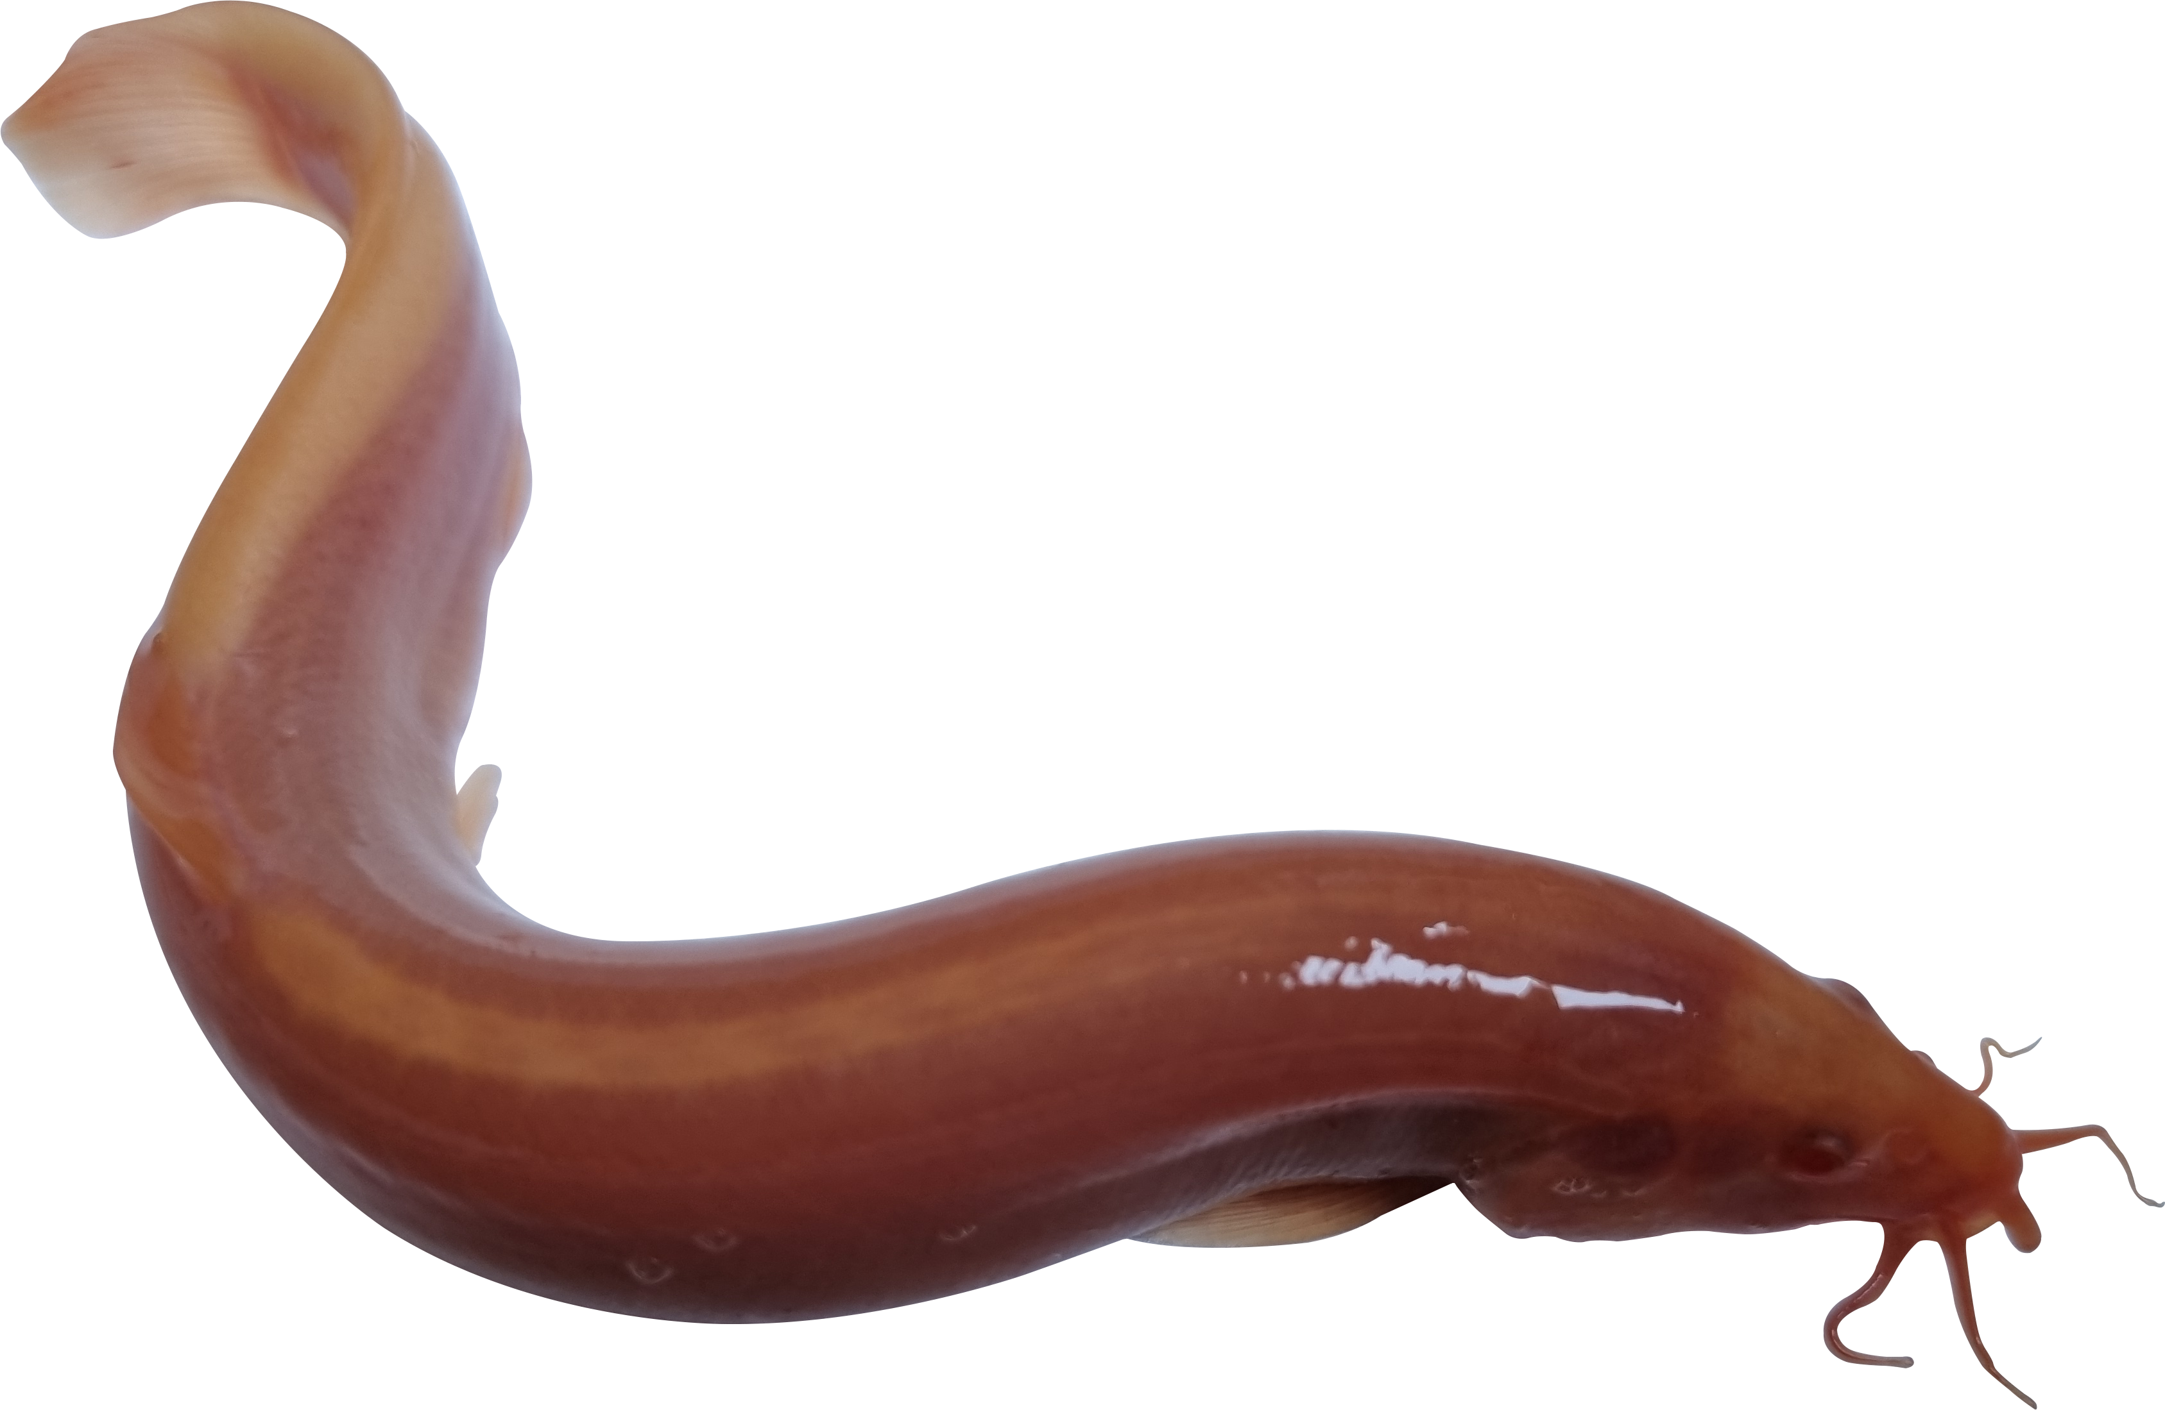
ⅰ.
학습지
미꾸라지
《동의보감》에서는 추어(鰍魚),
한글로는 '믜꾸리'
늪이나 논 혹은 농수로 등 진흙이
깔린 곳에 주로 살며,
더러운 물이나 산소가 부족해도
잘 견딜 수 있다.
먹이는 진흙 속의 생물

Slide 23
ⅰ.
학습지
나는 누구 일까요?
지진을 예측하는
물고기
금방 잘
잊어버리는
사람을 비유하는
물고기
농수로나 진흙에
사는 물고기
쏘는 물고기
붕어
메기
쏘가리
미꾸라지
입이 크고, 수염을
달고 있는 물고기.
지진을 예측.
낚시터에서 흔한
물고기.
금방 잘 잊어버림.
농수로나 진흙에
살아요.
추어탕.
밤에 돌아다니고
맛잉어 별칭.
쏘는 물고기.

Slide 24
ⅱ
몸타 동작 익히기와 적용
그물
응용 노래편
당신이 던져 놓은 그물에
산채로 잡혀 버렸다
그물이 촘촘 하진 않아도
빠져 나갈 맘이 에초에 없었다
어기 야디 여차 그물을 올려
사랑에 그물을 당겨 당겨라
놔주지도 마라 놔주지도 마
어차피 잡힌거 그냥 살란다
당신이 던져 놓은 그물에
너도 걸려 나도 걸려 모두다 걸렸네
너도 걸려 나도 걸려 모두다 걸렸네

